Slide 1
Hibajelzés, hibajavítás
Forrás: https://gyires.inf.unideb.hu/GyBITT/30/ch03s02.html
Illetve
Prof. Dr. Galántai Aurél jegyzete

Slide 2
Miért?
Hogyan?
Hibajelző (újra-küldés)
Paritás bitek hozzáadása
Hibajavító kód megalkotása:
Hamming-kódok,
bináris konvolúciós kódok,
…
A csatornán
Optikai kábel
Vezeték nélküli …
történő továbbításkor megváltozhat az üzenet.
Ezért kibővítjük az eredeti üzenetet, hogy vételkor ellenőrizni tudjuk, történt-e elváltozás:
Kód+redundáns információ

Slide 3
Blokk kód
A keretek
m adatbitből, vagyis üzenetbitből (message bit) és
r redundáns bitből, vagyis ellenőrző bitből (check bit) állnak.
A blokk-kódokban (block code) az r ellenőrző bitek kiszámítása csak és kizárólag a hozzájuk tartozó m adatbitek függvényeként történik, pontosan úgy, mintha egy nagy táblából kikeresnénk az m adatbithez tartozó r ellenőrző bitet.
Ha az m adatbitet közvetlenül, változtatás (előzetes kódolás) nélkül küldjük el az ellenőrző bitekkel együtt, akkor szisztematikus kódokról (systematic code) beszélünk.
Lineáris kódokban az r ellenőrző bit az m adatbit lineáris függvénye, melyre gyakori példa a kizáró vagy (xor) vagy a modulo 2 összeadás. (Ez azt jelenti, hogy a kódolás folyamata mátrixszorzással vagy egyszerű logikai áramkörökkel végezhető.)
lineáris, szisztematikus blokk-kódok, (n,m) kód.
kódsebesség (code rate) vagy egyszerűen sebesség a kódszó azon része, amely a nem redundáns információt tartalmazza (tehát m/n ). Zajos csatornára akár 1/2 is lehet, így a vett információ fele redundancia, míg egy jó minőségű csatornára megközelítheti az 1-et, hiszen kevés ellenőrző bitet csatolnak egy hosszú üzenethez.
n=m+r
m adatbit
r redundáns bit

Slide 4
MI a „hiba”?
Az olyan helyek számát, amelyeken a két kódszóban különböző bitek állnak, a két kódszó Hamming-távolságának [Hamming, 1950] nevezzük.
A jelentősége abban áll, hogy ha két kódszó Hamming-távolsága d, akkor d darab egy bitet érintő hiba/átalakítás kell ahhoz, hogy az egyik kódszó a másikba menjen át.
Megjegyzés: természetesen nem csak bináris kódokra vonatkoztathatók a kimondottak.
10001001
10110001
00111000
d_{H}=3

Slide 5
Hamming távolság
Megadva az ellenőrző bitek kiszámításának módját, meg lehet alkotni a legális kódszavak teljes listáját, és ebből a listából ki lehet keresni azt a két kódszót, melyeknek legkisebb a Hamming-távolsága. Ez a távolság a teljes kód Hamming-távolsága.

Slide 6
Hogyan észlelhetünk hibát?
Ha m hosszúságú a bináris üzenet (információ), akkor 2^{m} lehetséges adatüzenet legális (ennyit tudunk megalkotni), de az ellenőrző bitek kiszámítási módja miatt nem fordul elő mind a 2^{n} lehetséges kódszó (mert a redundáns rész az m hosszúságú üzenet függvénye).
r ellenőrző bit esetén csupán a lehetséges üzenetek töredéke, 2^{m /} 2^{n} -ed vagy 1/ 2^{n} -ed része lesz legális kódszó.
Ez a különbség az, amellyel az üzenet beágyazódik a kódszavak terébe, amely lehetővé teszi, hogy a vevő kijelezze és kijavítsa az átvitel során keletkezett hibákat
(azaz a redundáns résszel kibővített üzenetekből több van, és könnyebb felismerni, ha nem a korrekt (érvénytelen) kódszó jön át).
n=m+r
m adatbit
r redundáns bit

Slide 7
Hibajelző? Hibajavító?
Amikor a vevő egy érvénytelen kódszót lát, tudja, hogy átviteli hiba történt.
Az, hogy egy blokk-kód hibajelző vagy hibajavító tulajdonságú-e, a kód Hamming-távolságától függ.
Ahhoz, hogy t hibát jelezni tudjunk, t+1 Hamming-távolságú kód kell, mert egy ilyen kódban t bithiba nem tudja a kódszót egy másik érvényes kódszóba vinni.
Hasonlóan: ahhoz, hogy t hibát ki tudjunk javítani, 2t+1 Hamming-távolságú kód kell, mert így az érvényes kódszavak olyan távol vannak egymástól, hogy még t bit megváltozásakor is közelebb lesz az eredeti kódszó a hibáshoz, mint bármely másik érvényes kódszóhoz, így az egyértelműen meghatározható, (feltételezve, hogy nagyobb számú bithibáknak kicsi a valószínűsége.)
Tehát legalább (azaz min) 2t+1 távolság kell legyen a két kód között, hogy biztosan el lehessen „különíteni” őket.
Eredeti kótszó
t távolság a kódok között
t távolságra levő kódszavak

Slide 8
PÉlda
d_{H}=5, d=5
5=2*t+1=2*2+1
t=2 bitnyi hibajavítás lehetséges.
0000000000
0000011111
1111100000
1111111111
ha a 0000000111 kódszó érkezik, nem legális
a vevő tudja, hogy az eredetinek 0000011111-nek kellett lennie (ez van legközelebb az érvényes kódszóhoz). (t=2)
Azonban, ha hárombitnyi hiba a 0000000000-t 0000000111-re változtatta, akkor a kódszó nem megfelelően lesz kijavítva (t=3 lenne).

Slide 9
Elméleti megközelítés:

Slide 11
A Hamming távolság ezek szerint megfelel a vektortereken definiált normák feltételeinek, ami még fontos lesz, hiszen a bináris kódok tulajdonképpen vektorok .

Slide 12
t sugarú ui középpontú Hamming gömb

Slide 13
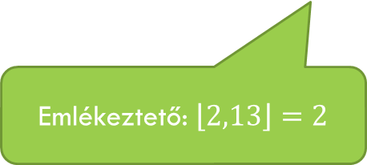
Emlékeztető: $\left\lfloor 2,13\right\rfloor =2$

Slide 14
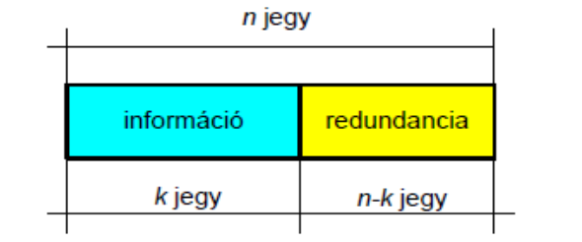
Továbbgondolva

Slide 15
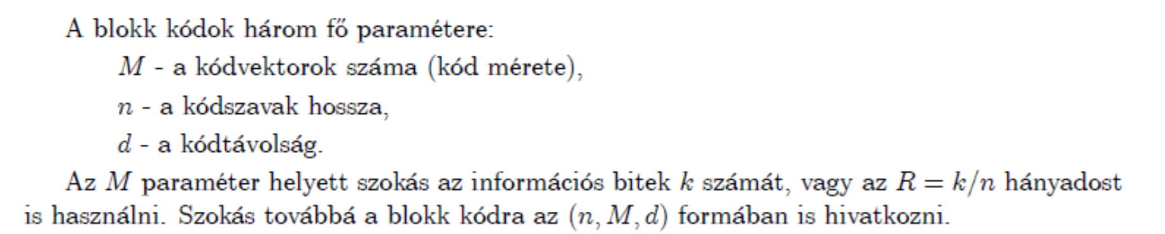
Emlékeztető:tő:
Lásd a 12. dián

Slide 17
d=3
111
000
011
Kérdés: mekkora a távolsága az 111 kódtól? Mely kódok vannak még ilyen távolságra?
Kérdés: hogyan döntjük el, hogy a téves 001, 010, 100, 110, 101, 011 kódokat melyik jó (000 vagy 111) kódba dekódoljuk? Hova „lökjük/lökhetjük” a téves „pontokat”? Hány „lépéssel” lkjük őket a helyükre?
100
Kérdés: mekkora a távolsága a 000 kódtól? Mely kódok vannak még ilyen távolságra?

Slide 19
Példa: Lássuk az eredeti (2 hosszúságú) kódok bővítését 5 hosszúságúra (n=5, k=2 a korábbi jelölés szerint). Túlzás ez a bővítés a 3 hosszúságú redundás résszel?
Ezeket a kódokat mindenképpen a 00000
kódszóként értelmezzük, ami egyértelműen a
00
eredeti üzenetet jelenti

Slide 20
Egy példa, ha hosszabb a kódszó (csak az elméleti korlátok figyelembevételével):

Slide 21
Általánosan megállapíthatjuk, hogy:

Slide 22
Végezetül:
További példákat találhatnak Galántai tanár úr jegyzetében
És a következő honlapokon:
http://home.mit.bme.hu/~benes/oktatas/dig-jegyz_052/kodolas.pdf
https://tudasbazis.sulinet.hu/hu/szakkepzes/elektronika-elektrotechnika/digitalis-alaparamkorok/digitalis-adatok-ellenorzese-es-javitasa/a-digitalis-adatok-ellenorzese-es-javitasa
https://gyires.inf.unideb.hu/GyBITT/30/ch03s02.html
A következő oldalon találják a megoldásra váró feladatot, amelynek megoldását a Moodle rendszerbe várom (határidő a következő óra előtti nap, este 8 óra).
Jó munkát!

Slide 23
1. Egy általános blokk-kódoló eljárás paramétereit definiálva (Hamming távolság, hibák száma) adja meg az ezek közötti alapvető összefüggést! Adjon magyarázatot az összefüggésre a Hamming gömbök segítségével!
2. Adott egy kódrendszer, mely négy-hat kódszóból áll. Keressük meg a minimális Hamming távolság (d) értékét, állapítsuk meg, hány hibát tud jelezni, illetve hány hiba javítását teszi lehetővé a kódrendszer. . (pl: a kódszavak lehetnek: a, 0011111 b, 0011110 c, 0100101 d, 0100011, de javaslom, hogy egy másik példát állítson fel.).
3. Legyen M a teljes kódhalmaz, n a kódszavak hossza, d a kódtávolság. Mit jelent a perfekt kódok Hamming korlátja ezen paraméterek ismeretében? (Válaszát saját szavaival írja le!)
4. Adjon meg egy gyakorlati példát és magyarázatot erre a korlátra a fenti paraméterek Ön által megadott értékeire! (a 20. dián látható példa mintájára).
Válaszait kézzel írottan, fotózva, vagy esszébe foglalva töltse fel a Moodle rendszerbe!

